Slide 1
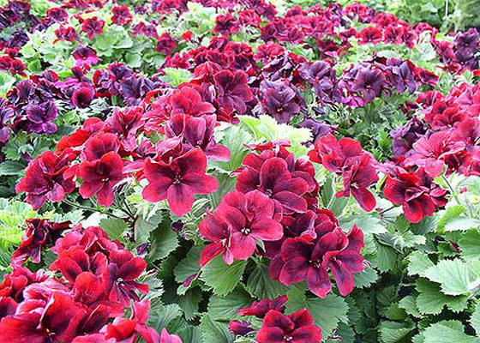

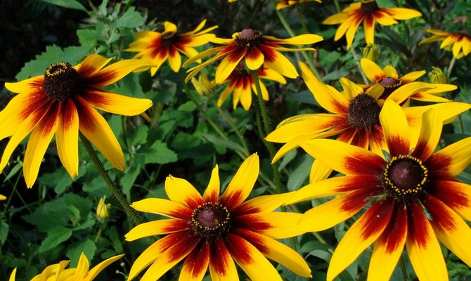
4- МАВЗУ: Бир йиллик гул ўсимликларининг таърифи

Slide 2
Режа:
Бир йиллик гул ўсимликларининг умумий хусусиятлари.
Бир йиллик гул ўсимликларининг гурухлари.
Бир йиллик гул ўсимликларининг тавсифи

Slide 3
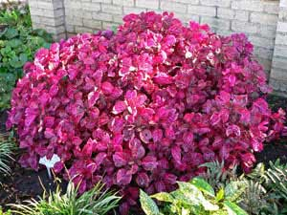
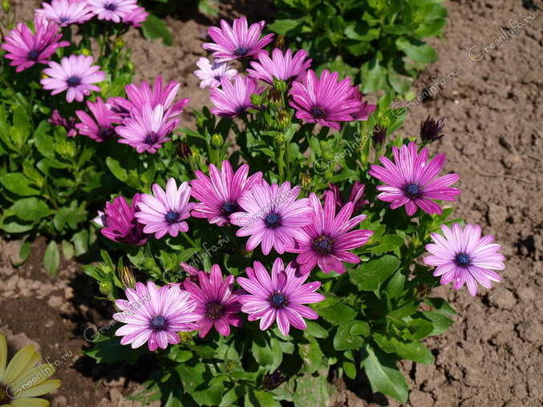
Бир мавсум давомида ўзининг манзаравий қийматига эга бўлувчи, пишган уруғлар берувчи ва ўсувчи ўсимликлар бир йилликлар дейилади. Узининг биологик хусусиятлари бўйича улар фақатгина бир йиллнк (кларкия, календула ва бошқалар) эмас, балки кўп йиллик ҳам бўлиши мумкин (хушбўй тамаки, шер оғзи ва бошқалар). Айрим ҳолларда бир йиллик сифатида икки йилликлар ҳам қўлланилади, масалан, январ, феврал ойларида экилган виола. Ўсимликнинг |ранги, гулининг ва тупининг шакли, гуллаш давомийлигининг хилма-хиллиги, унинг ривожланиши, кўчириб ўтқазишнинг турли даврларида яхши тутиб кетиши ва ҳоказолар туфайли бир йилликлар гулчиликда асосий ўринлардан бирини эгаллайди. Бир йилликлар гуруҳига кўп йиллик гулдонларда қўлланувчи гиламли ўсимликлар ҳам кнради, уларнинг она туплари ойнавон иссиқ бинода қишлайди ва ҳар йили вегетатив кўпаяди. Уларга альтернантера, гелиотроп, геран, ирезине, клейния, сантолина ва бошқалар киради.

Slide 4
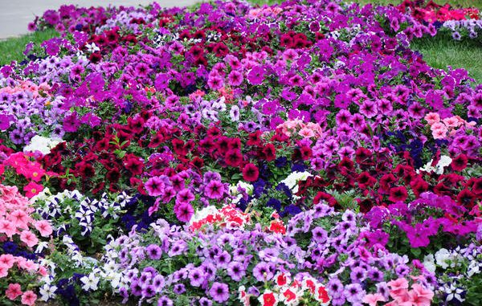
Бир йилликлар клумбалар, рабаткалар, гуруҳлар ва гулдонларнинг бошқа элементларини ясаш учун, айвончалар, ойна токчалари, деворлардаги токчаларни кўкаламзорлаштириш учун жуда кенг ишлатилади. Улар эрта баҳорги ёки кузги гуллаш учун тувак ўсимликлари сифатида ҳам ишлатилади.
Кўпчилиги кесиш учун яхши материал беради. Барча бир йилликлар асосан уруғ билан кўпаяди, лекин баъзиларини қаламча билан кўпайтириш ҳам мумкин (петуния, хушбўй нўхат, сальвия ва бошқалар). Жуда кўп бир йилликларни бевосита очиқ ерга экиш мумкин, бу эса кўчат билан етиштиришга нисбатан гул маҳсулоти қийматини маълум даражада арзонлаштиради. Очиқ ерда етиштирилган бир йилликларни кесишда, рабаткалар (шоссе, кўча, боғлар, парклар, аллеялар бўйлаб), мураккаб бўлмаган клумбалар ва ҳоказоларни ташкил қилишда ишлатилади.

Slide 5
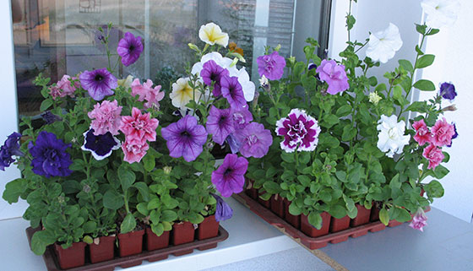


Экиш учун учта мавсум қўлланилади: куз, қиш ва баҳор. Кузги экиш учун тупроқ, баҳорги экиш сингари тайёрланади. Кўчатларни кўчириб ўтқазишда ҳам худди шундай тартиб қўлланилади. Уруғлар октябр охири ноябр бошларида шундай ҳисоб билан экиладики, улар совуқ тушгунча униб чиқмасин. Уларни олдиндан тай, ёрланган 1-3 см. чуқур жўякларга экилади ва тайёрланган мульча органик материал билан ёпилади. Очиқ ерга экишда уруғлар сарфи кўчат етиштиришдан 3 барав'ар кўпдир. Қишда гул қор қатлами 15-20 см. бўлганда, декабр-январ ойларида экилади. Участка кузда яхшилаб тайёрланади. Мульчалаш материали музламайдиган биноларда сақланади. Уруғлар қўлда экилади, бир вақтнинг ўзида мульча ҳам солинади.

Slide 6
Кўпгина бир йиллик ўсимликларни экилган вақти ва гуллаш муддатларига кўра уч гуруҳга бўлиш мумкин.
Экилгандан 8-9 ҳафтадан кейин гулловчи ўсимликлар.
10-12 ҳафтадан сўнг гулловчи ўсимликлар.
Экилгандан 13-14 ҳафтадан сўнг гулловчи бир йилликлар.

Slide 7
Барча бир йиллик ўсимликлар ишлатилиши бўйича бир неча гуруҳларга бўлинади:
Чиройли гулловчи бир йилликлар
Чирмашувчилар вертикал кўкаламзорлаштириш учун деворла
Қуруқ гуллар
Гилам ҳосил қилувчи ўсимлик
лар
Баргли манзарали ўсимлик
лар
Тувак ўсимликлари

Slide 8

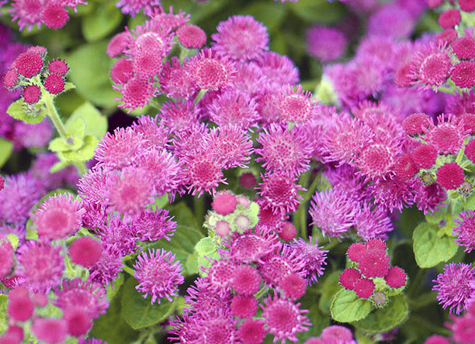
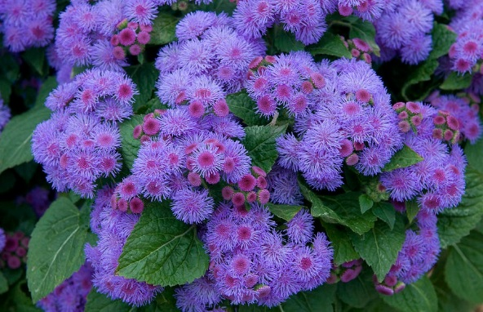
Агератум
Агератум, долгоцветка биологик хусусияти бўйича кўп йиллик ўсимлик, аммо бир йиллик сифатида қўлланилади. Қўқонгуллилар оиласига мансуб. Марказий Америкадан келтирилган. Нав таркиби унча катта эмас, турлари 30 тача. Мексика агератумиэнг кўп тарқалган. Унинг тупи ихчам, баландлиги 20-35 см. дан юқорироқ ҳам бўлиши мумкин. Барглари чўзиқроқ тўмтоқ. Гулчалари майда, диаметри 0,4-0,6 см. кўпгулга Гтиғилган, гулбарглари тахминан шарсимон ёки зонтик кўринишидадир. Барча гулбарглар тупнинг юқори қисмида жойлашган. Ранги оқ, зангори кўк ва зангори бинафша. Сўнгги ранг гулчиликда алоҳида қимматга эгадир, чунки бундай ранг ўсимликлар орасида камдир. Июннинг иккинчи ярмидан, то совуқ тушгунча гуллаиди. Гуллаб сўлиган гулбарглар ўсимликнинг манзарали кўринишига зарар етказмайди

Slide 9
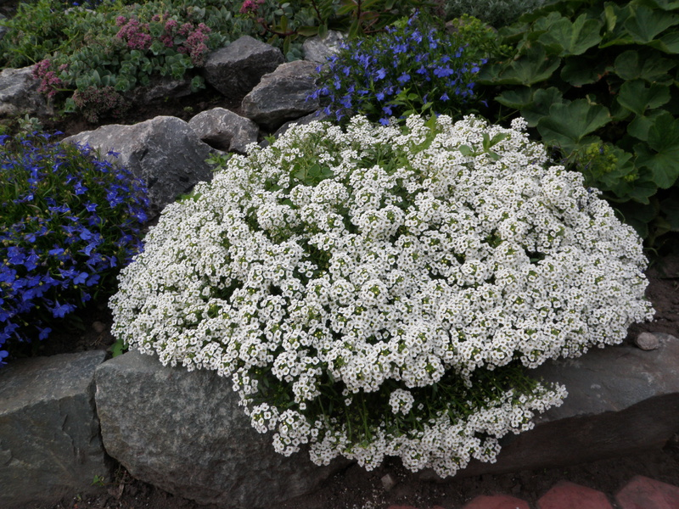
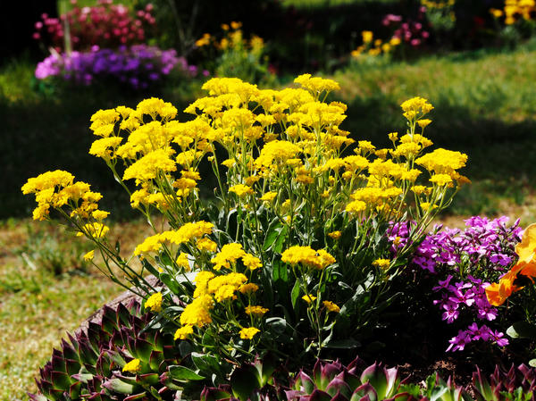
Алиссум.
Алиссум, каменник, бурачок крестгуллилар оиласидаги бир йиллик ўсимлик. Урта Ер денгизи ва Урта Европадан келтирилган. Жанубий Европа нави денгиз, аллиссуми энг кўп тарқалгандир. Туплар навига кўра тарвақайлаган ёки ихчам, баландлиги 10-20 см. бўлади. Барглари ингичка наштарсимон. Гуллари оқ ва бинафша рангда, хушбўй қалин попукка тўпланган, тўлиқ ривожланганида бутун ўсимликни қоплайди. Июлдан совуқ тушгунча гуллайди лекин манзарасини сақлаш ва гуллаш даврини узайтириш учун пояларипи тўлиқ мева тугиш вақтида 5-8 см.га кесиш керак. Шундан сўнг ўсимлик тез ўсади ва иккинчи марта гуллайди.

Slide 10
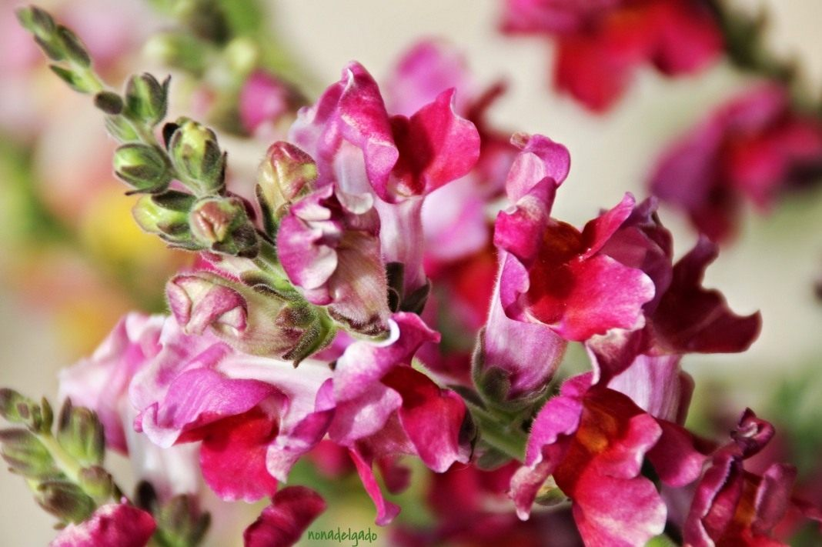
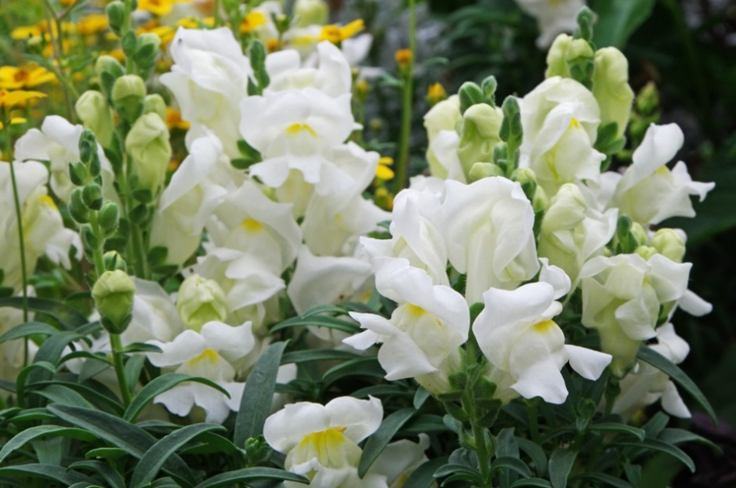
Антирринум
Антирринум, шер оғзи биологик хусусиятга кўра кўп йиллик ўсимлик, лекин ўрта минтақада бир йиллик, Қрим ва Кавказнинг Қора денглз соҳилларида эса икки йиллик ўсимлик сифатида ишлатилади. Жанубий Европа ва Шимолий Африкадан келтирилган 400 га яқин навлари маълум. Пастак, тупининг баландлиги 15 дан 25 см. гача, ўрта бўйли 35 дан 50 см. гача (энг кўп тарқалган) ва баланд бўйли 55 дан 90 см. гача бўлади., Баланд бўйли нав тупи устунсифат бўлади. Очяшил пояларнинг асоси кузга бориб ёғочлашади. Барглари йирик эмас, тўқ яшил рангда, ингичкадир. Гуллари попукка йиғилган. Тўлиқ гуллаш даврида гулли қисми ўсимлик баландлигининг тахминан ярмисини ташкил қилади. Гулларининг ранги тоза, ёрқин, хилмахил, яъни оқ, сариқ, олов ранг, пушти, қизил ва турли ранг аралашмали. Май ойи охиридан ноябр ойигача гуллайди. Сўлйган гуллар ўсимлик манзарасига бирмунча таъсир кўрсатмайди, шунинг учун гуллагандан сўнг марказий поя олиб ташланади

Slide 11


Қўқонгуллар
Кўп йиллик ва бир йиллик кўринишлари мавжуд. Бу ерда бир йиллик «хитой қўқонгулини» кўриб чиқамиз, у Шарқий Осиёдан келиб чиққан. Ҳозқрги вақтда катта сондаги, тахминан 600 та нави -бор. Тупининг тузилиши, гулларининг ша-кли бўйича синфлар ва гуруҳларга бўлиш мумкин.
Тупининг тавсифи ихчам, устунсифат, кенг тарвақайлаган, баландлиги 15 дан 80 см. гача. Навига кўра, гуллар тупнинг юқори қисмида ҳам, унинг четида ҳам жойлашган. Қуйи барглари жуда йирик, кенгайган чйзиқсимон, барг шапалоғининг четлари тишли, поя баргларининг четлари эса бир текис ва ихчамроқдир

Slide 12

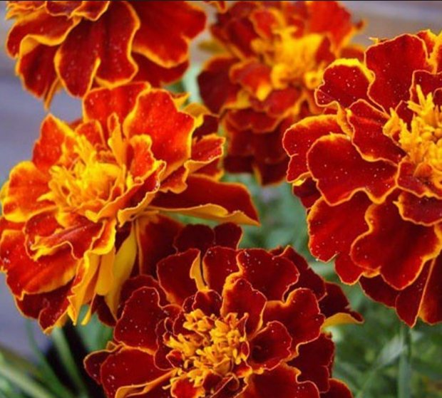
Гулижавҳар
Гулижавҳар (бархатец), тагетес қўқонгуллилар оиласига мансуб бир йиллик ўсимлцк. МарКазий Америкадан келтирилган. Ўсимликнинг шундай тур ва навлари мавжудки, улар баландлиги, тупининг тузилиши, гулбарглари шакли ва ҳоказолар бўйича фарқи катта. Ўсимлик баландлиги 15 дан 120 см. гача, туплари зич ёки тарвақайлаган, поялари кучли шохланган. Гулбарглар тупнинг юқори қисмида жойлашган бўлиб, гул оёқчалари узундир. Оддий ва серяпроқдир, гулбаргларнинг диаметри 2 дан 12 см. гача, сариқ, олов ранг ва жигар |рангларнинг турли тусларидаги навлари бор

Slide 13

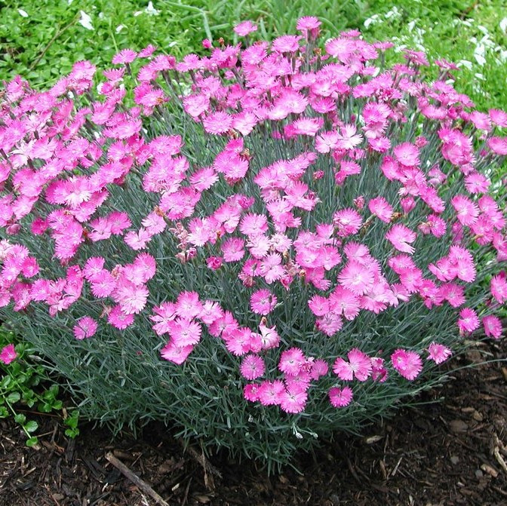
Шабо чиннигули
Шабо чиннигули кўп йиллик ўсимлик, лекии мамлакатимизнинг ўрта минтақасида бир йиллик сифатида ишлатилади. Чиннигуллилар оиласига мансуб, XIX аср охирларида Голландияда Маргарита чиннигулнингтурли навларини гибридлаштириш натижасида олинган. Ўсимликнинг баландлиги 30-50 см., тик ўсувчи, гуллари фақат’ тупнинг юқори қисмида жойлашган. Барглари майда, ингичка, кўк-яшил рангда. Гуллари хушбўй, бўйи 4 дан 8 см. гача оқ, сариқ, пушти, қизил рангларда. Уруғдан ва қаламчалардан кўпайтирилади. Уруғлар январ-феврал бошларида яшикларга сепилади. 6-8кунда кўчатлар униб чиқади, уларни олдин яшикларга. 3x3 см., сўнг барглар зичлашганда 5x5 см. масофада янги жойга кўчириб ўтқазилади. 2-3 жуфт барглар фазасида ўсимликлар 7-9 см. ли тувакларга, апрел ойида эса доимий ўстириладиган жойга кўчирилади. Ўсимликлар орасидаги масофа 30-40 см. бўладн

Slide 14
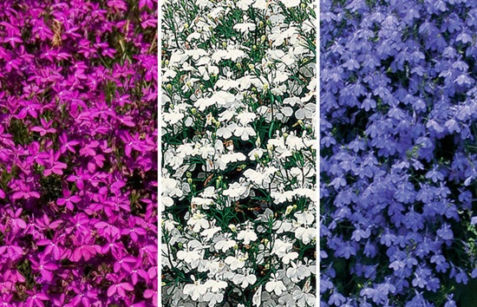
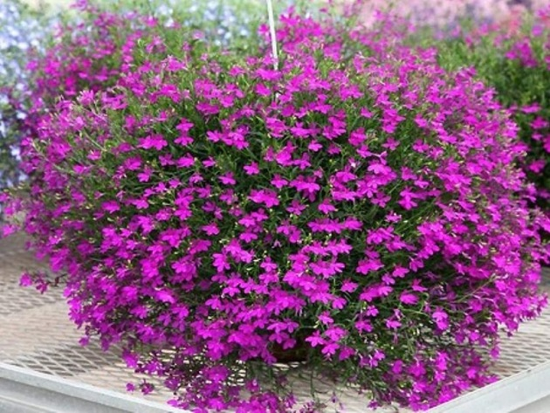
Лобелия биологик хусусиятига кўра кўп йиллик ўсимлик, лекин манзарали боғдорчиликда бқр йиллик ўсимлик сифатида кўпаяди. Қўнғироқгулилар оиласига мансуб. Гулчиликда лобелия эринус тури кенг тарқалган. Жанубий Африкадан келтирилган. Паст, ихчам, баландлиги 10 дан 25 см. гача. Гуллари кўп, диаметри 1 см. гача, оқ, кўк, тўқ зангори рангда. Охирги тилга олинган ранги айниқса, манзарали боғдорчиликда юқори баҳоланади. Июн охиридан октябргача гуллайди. Сўлиган гуллар ўсимлик манзаралилиги-Нй пасайтиради, аммо кесклгандан сўнг ўсимлик тез қайта гуллайди ва ўзининг олдинги чқройини яна тиклайди

Slide 15
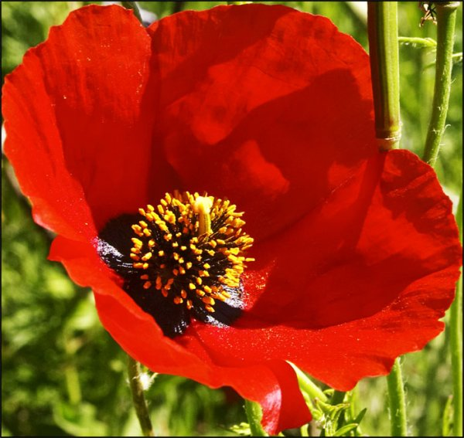

Кўкнори кўкнорилар оиласига мансуб. Манзарали боғдорчиликда кўп йиллик ўсимлик сифатида ҳам (шарқий ва яланғоч пояли кўкнори), бир йиллик ўсимлик сифатида ҳам (ухлатувчй кўкнори ва лолақизғалдоқ) ишлатилади. Ухлатувчи кўкнорининг боғ кўриниши Кичик Осиё ва Мисрдан келтирилган. Тупининг баландлиги 60-100 см. Барглари нотекис кесилган, тишли, пояси сингари кўк-яшил рангда. Гуллари зич серянроқдир, диаметри 12 дан 16 см. гача, оқ, пушти, тўцҳизил, бинафша рангда. Серяпроқлиги уруғ бериш унумдорлигига таъсир кўрсатмайди. Гуллаш давомийлиги катта эмас1,5-2 ҳафта. Гуллагандан сўнг ўсимлик манзарасини йўқотади. Кўчириб ўтқазишда чидамсиз. Қуёшли жойларда, қумлоқ, унумдор, деярли нейтрал тупроқларда кўп ва ёрқин гуллайди. Сув тақчиллигида гуллари майдалашади

Slide 16
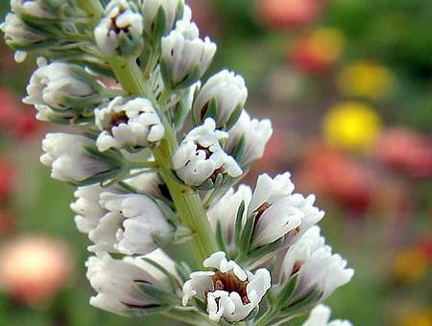
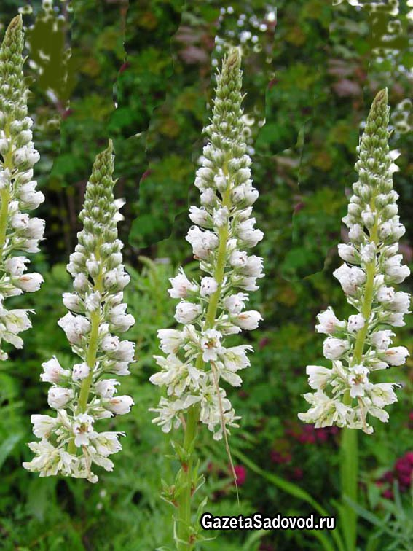
Резеда
Резеда-кўп йиллик ўсимлик, манзарали боғдорчиликда бир йиллик ўсимлик сифатида ишлатилади. Резедалар оиласига мансуб. Шимолий Африка ва Жанубий Европадан келтирилган. Ўсимлик баландлиги 20-40 см. Тупи ихчам, тик турувчи ёки чирмашувчи. Барглари майда, узунчоқ. Гуллари майда, кўримсш, яшил-сариқ ёки қизгнш рангда, зич пирамида сифат попукларга йиғилган, кучли хушбўй ҳидга эга, резеда шу ҳиди учун экилади. Гуллари тупнинг юқори қисми'да жойлашган ва баландлигининг 1/2-1/3 қисмини ташкил қилади. Июн ўрталаридан совуқ тушгунча гуллайди. Сўлиган гуллари ўсимлик манзарасига сезилмас таъсир кўрсатади..

Slide 17
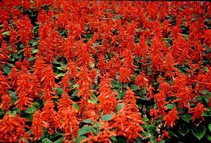
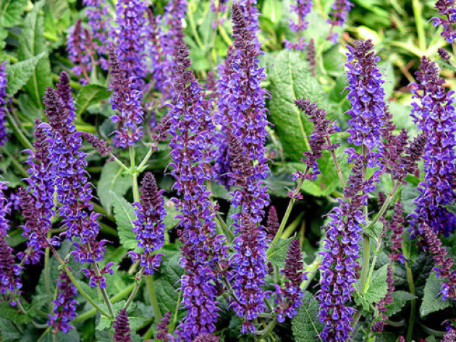
Сальвия
Сальвия, шалфей (маврак) биологик хусусиятига кўра кўп йиллик ўсимлик, аммо бир йиллик сифатида ҳам ишлатилади, ярим бута. Жанубий Америкадан келтирилган. Манзарали боғд^рчиликда ялтироқ шалфей, қизил шалфей, доривор шалфей, адир шалфейи, кумуш ранг шалфейлар кенг тарқалган. Энг кўпи я лтироқ шалфейдир.

Slide 18
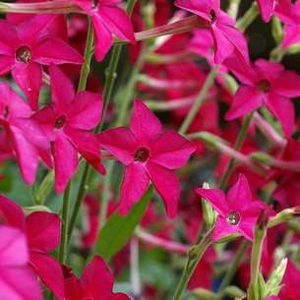
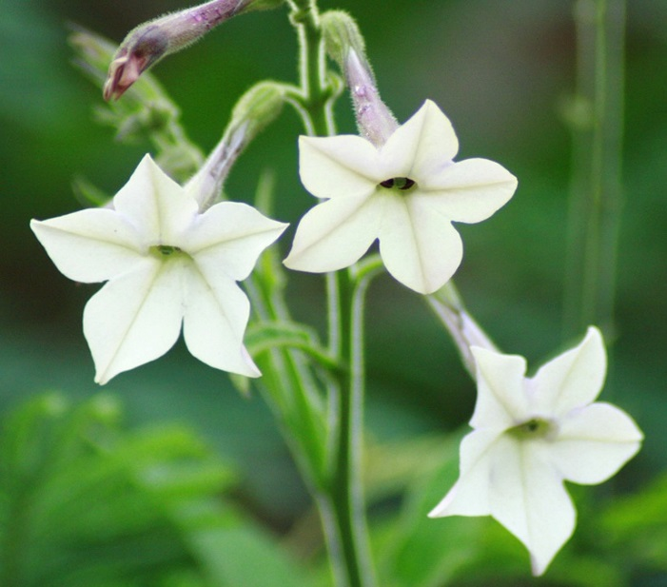
Хушбўй тамаки
Хушбўй тамаки кўп йиллик ўсимлик, гулчиликда бир йиллик ўсимлик сифатида ишлатилади. Итузумдошлар оиласига мансуб. Жанубий Америкадан келтирилган. Бир неча тур тамаки экилади, лекин энг кўп тарқалгани хушбўй тамакидир. Ўсимликнинг баландлиги 70-80 см., тупи тарвақайлаган, бир неча бор гулловчи, пояли. Илдиз олди кенг чўзиқсимон барглар бир тўпламга йиғилган, поя барглари эса бирмунча майдароқ.

Slide 19
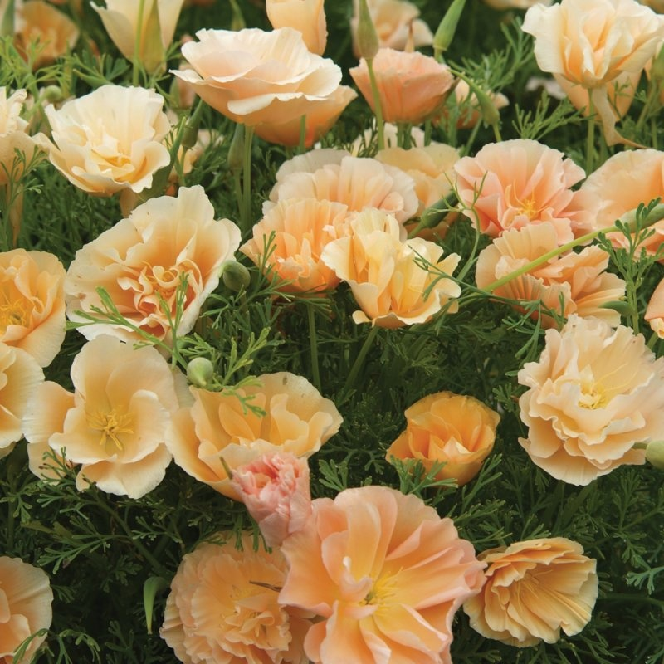
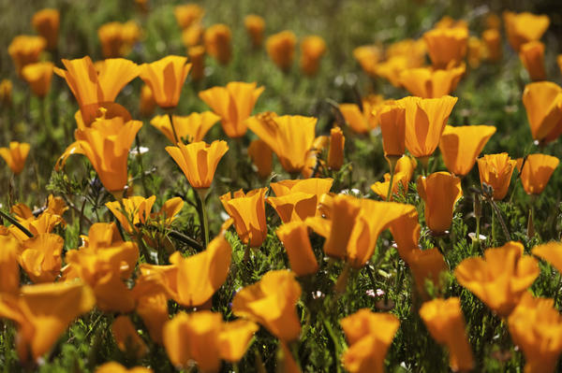
Эшшольция
Эшшольция ёки калифорния кўкнориси кўкнорилар оиласига мансуб бир йиллик ўсимлик. Шимолий Америка (Қалифорния)дан келтирилган. Ўсимликнинг баландлиги 30-50 см. гача. Поялари кўк-яшил, 5 дан 8 см.гача диаметрли оддий ва серяпроқ гуллар тупнинг юқори қисмида жойлашган. Ранги оқ, сариқ, пушти, олов ранг ва қизилдир. Қуёшли ҳавода (соат 10 дан 16 гача) очилади. Июндан совуқ тушгунча гуллайди. Сўлиган гуллар ўсимлик манзарасини бироз бўлсада камайтиради

Slide 20
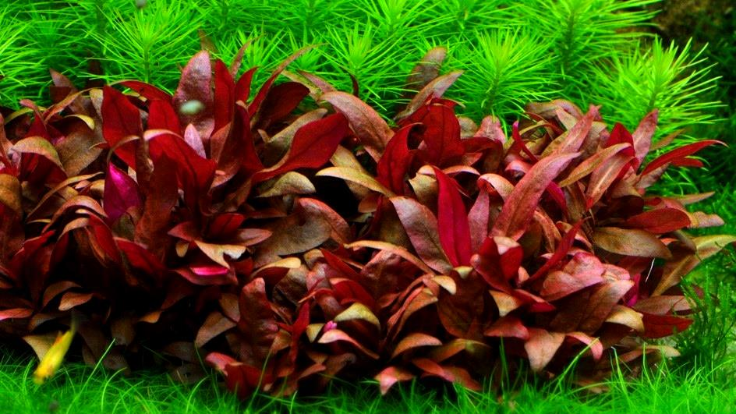
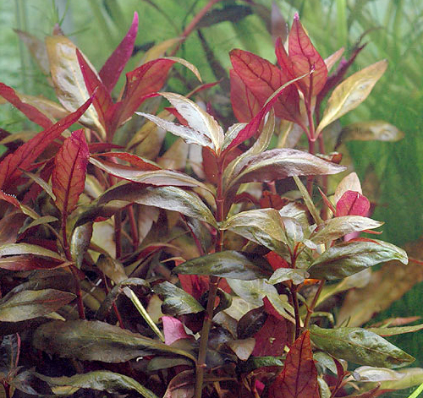
Альтернантера
Альтернантера амарантлар оиласига мансуб кўп йиллик ўсимлик. Жаиубий Америка (Бразилия)даи келтирилгаи. Альтсрнантера гиламли гулчиликда қўлла• нувчи асосий ўсимликлардан биридир, чунки унинг барглари ёрқин рангли, бир текис ўсади ва гулдоиларнинг тоза кўрннишини таъминлайди. Пастак, ихчам, баландлиги 8-12 см. гача бўлган ўсимлик. Барглари ништарсимон, ранги қизғиш-пушти ёки сарғиш-кўкдир, қуёшда уларнинг ранглари ёрқинлашади.

Slide 21
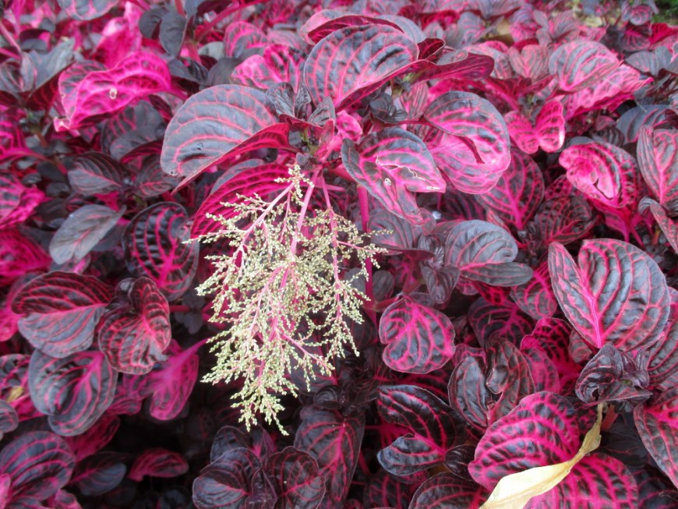
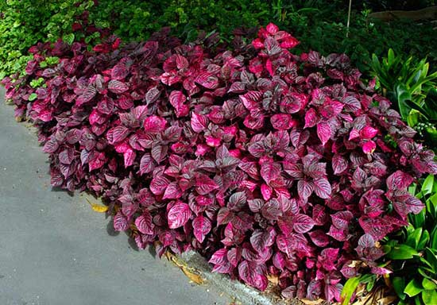
Ахирантес
Ахирантес биологик хусусиятига кўра кўп йиллик ўсимлик, манзарали боғдорчиликда гилам қилувчи ўсимлик сифатида ишлатилади. Амарантлар оиласига мансуб. Жанубий Америкадан келтирилган. Қуйидаги турлари энг кўп тарқалган, Вершафель ахирант е с и барглари қизғиш ран-гда ва Бимюллер ахирантеси пастак ўсимлик, барглари қизғиш жигарранг. Ўсимлик баландлиги 30-60 см. Барглари ясси узунчоқ, учлари бўлинган.

Slide 22
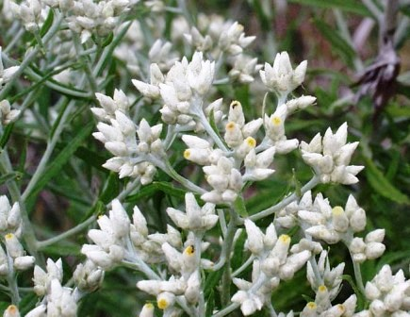
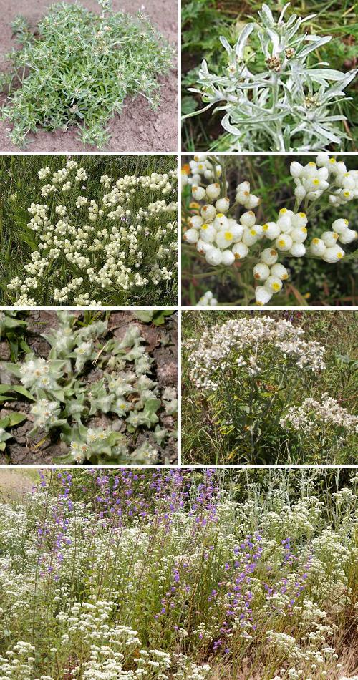
Гнафалиум
Гнафалиум, сушеница қўқонгуллилар оиласига мансуб кўп йиллик ўсимлик. Жанубий Европадан келтирилган. Кўчатлар баландлиги 30-50 см. Барглари майда, узунчоқ, кумуш ранг.
Феврал ойи ўрталарида қаламчалар билан кўпайтирилади. Яхши илдиз отиши ва ўсиши тупроқнинг қизишига боғлиқ. Илдиз отгандан сўнг кўчат диаметри 7 см. бўлган тувакларга экилади. Очиқ ерга май ойи бошларида ўтқазилади. Ўсимликлар орасидаги масофа экиш даврида 6-8 см. бўлишига эътибор берилади

Slide 23
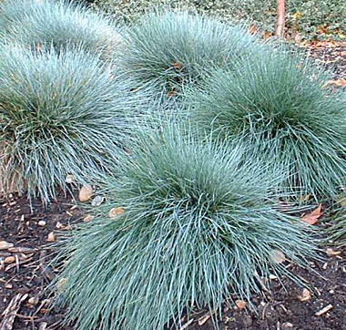
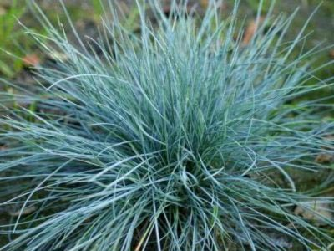
Овсяница
Овсяница, фестука кўп йиллик ўсимлик, злаклар оиласига мансуб. Европа ва Осиёнинг мўътадил иссиқ зоналаридан келиб чиққан.
Кўк овсяница ўсимлигининг (кўпроқ гиламли гул-' чиликда ишлатилади) баландлиги 10 см. га етади. Барглари ингичка, чўзинчоқ, кўк-кумуш рангда. Асосан тупини бўлиш йўли билан, баъзи ҳолларда уруғдан ҳам кўпайтирилади. Туплар совуқ тушгунча тайёрланади. ва диаметри 7 см. бўлган тувакларга экилади. Қишда туплар ёруғ ва қуруқ ҳамда шамоллатилиб туриладиган иссиқхоналарда сақланади

Slide 24

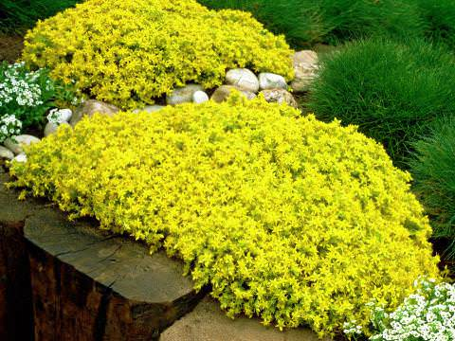
Седум.
Седум, очиток -кўп йиллик ўсимлик, этдорлар оиласига киради. Зангори седум очиқ ерда қишлайди, ола-була баргли седум очиқ ерда қишламайди. Булар гулчиликда кенг қўлланилади.
Лидиум седуми жуда пастак, баландлиги 3-4 см, барглари яшил-кул рангда ёки хира-сариқ. Қаламчалар ва туп бўлиш йўли билан кўпайтирилади. Бир хил таг рангли расмлар ташкил қилиш учун ишлатилади.

Slide 25
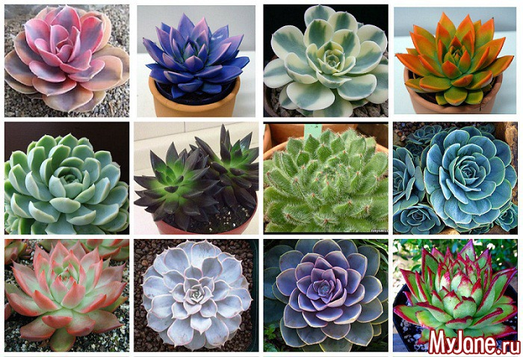
Эхеверия
Эхеверия биологик хусусиятига кўра кўп йиллик ўсимлик, этдорлар оиласига мансуб. Марказий ва Жанубий Америкадан келтирилган.
Гулчиликда асосан қуйидаги турларй экилади: кўк эхеверия, агава сифат эхеверия, металл эхеверия

Slide 26
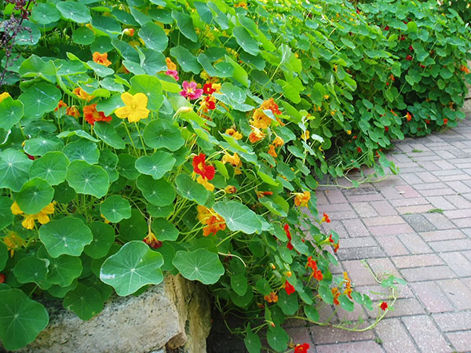
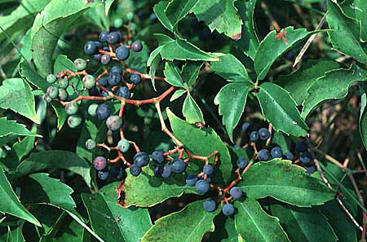
Чирмашиб ўсувчи ўсимликлар
Чирмашувчи бир йилликлар жуда қимматли ўеимликларнинг кичик гуруҳидир, улар вертикал кўкаламзорлаштиришда, яъни деворларни, айвончаларни, устунларни, трельяжларни, перголларни безатишда ва майсазорларда устунлар, пирамидалар кўринишида экиш учун ишлатилади. Барча чирмашувчи бир йилликлар фақат юқори агротехникада чуқур юмшатилган тупроқда, катта миқдорда ўғитлар солинганда, узлуксиз суғоришда, кесиб туриш ва ҳоказоларда яхши ўсиб гуллайди. Кўчатлар учун таянч сифатида кўпинча симлар қўлланилади.
Қуйидаги ўсимликлар кўпроқ экилади: ипомея,хушбўй нўхат, манзарали ловия, палакли настурция. Партонацисус (беш бармоқли узум

Slide 27
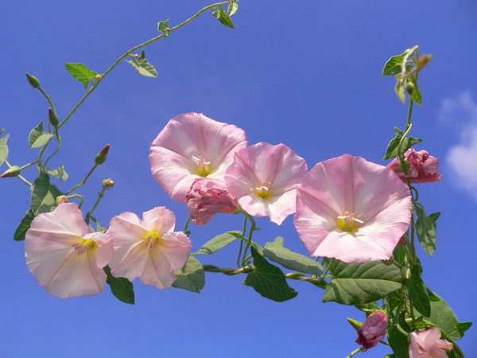
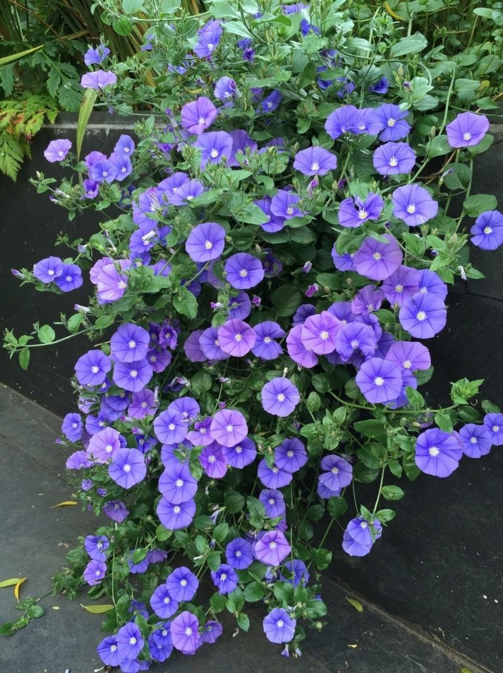
Вьюнок, қирмизи ипомея
Вьюнок, қирмизи ипомея бир йиллик ўсимлик, чирмовуқлар оиласига мансуб, Марказий ва Жанубий Америкадан келтирилган. Ипомея жуда тез ўсади ва қисқа муддатда кўчатлар баландлиги 3-4 м. га етади. Барглари оч-яшил рангда, кетма-кет жойлашган, тухумсимон учли. Гуллари воронка кўринишида, диаметри 4 дан 6 см. гача оқ, пушти, қизил-қирмизи, зангори, кўк, бинафша рангда, бир тусда ёки ола-чипор. Серяпроқ шакллари ҳам учрайди. Июн ойи охиридан октябр ойигача гуллайди. Сўлиган гуллар ўсимлик манзарасига таъсир кўрсатмайди

Slide 28
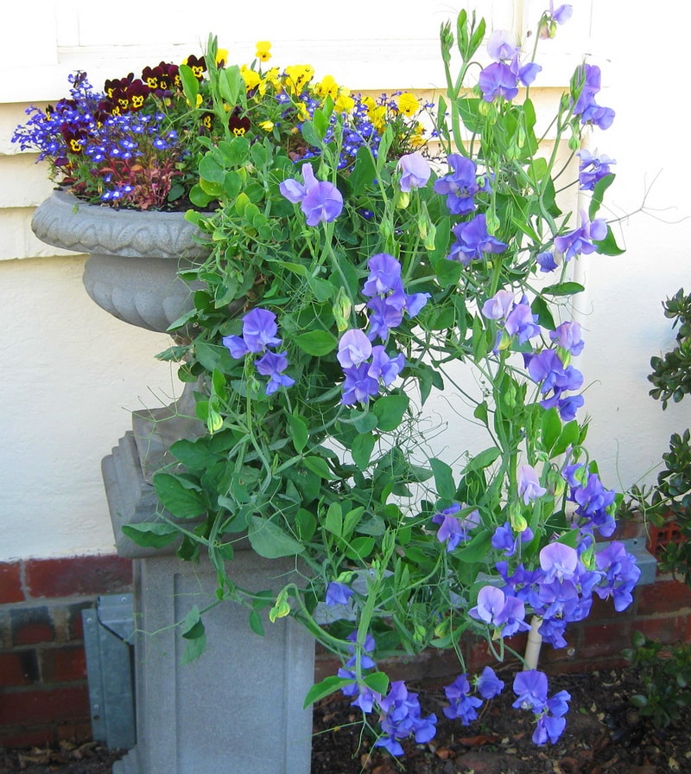
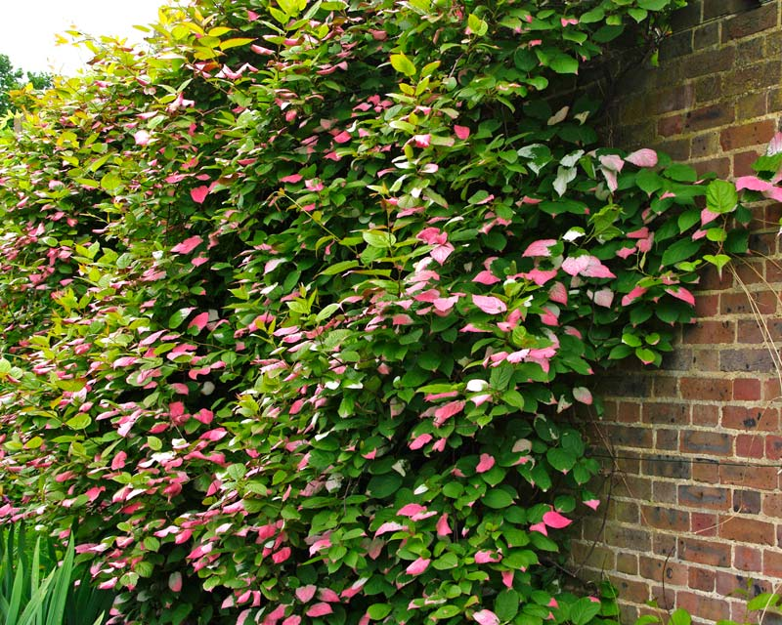
Хушбўй нўхат
Хушбўй нўхат бир йиллик чирмашувчи ўсимлик, ловиялар оиласига киради. Урта Ер денгизи туманлари ва Шарқий Ҳиндистондан келтирилган. Хушбўй нўхатнинг қовурғасимон ингичка пояларининг узунлиги 0,33 м. га етади. Барглари яшил рангда, мураккабдир, баргчалари 2-3 жуфт бўлиб, кетма-кет жойлашган.

Slide 29
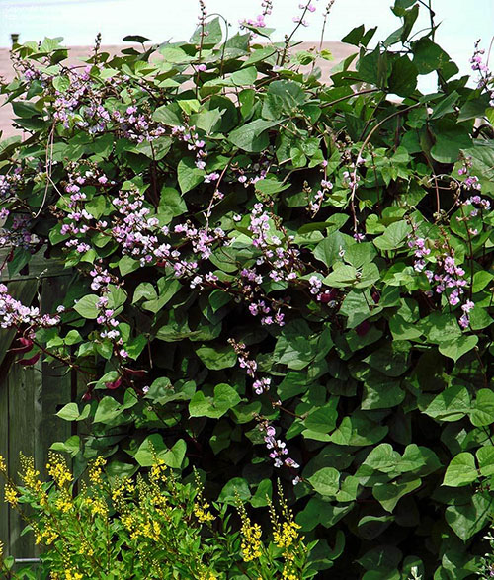
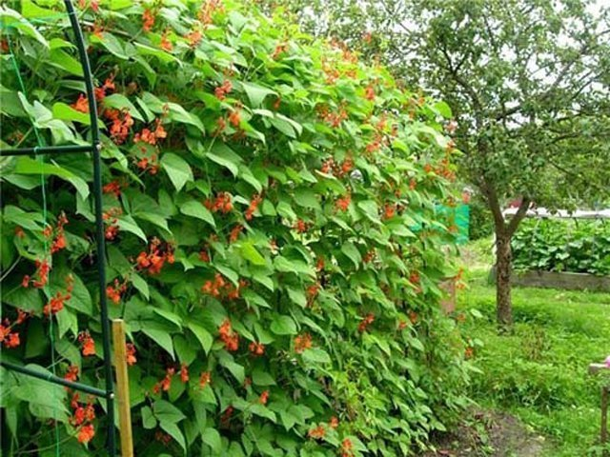
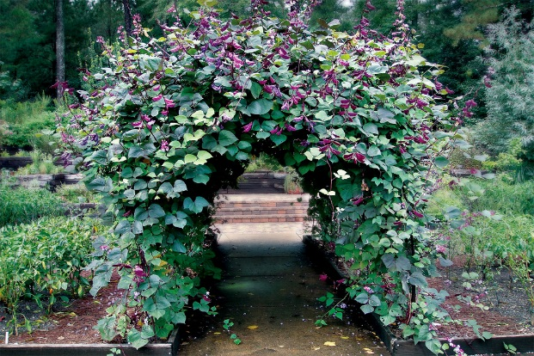
Манзарали ловия, боғ ловияси
Манзарали ловия, боғ ловияси, турк ловияси ловиялар оиласига мансуб бир йиллик ўсимликдир. Ҳиндистон ва Жанубий Америкадан келтирилган. Гулчиликда қуйидаги навлари экилади: Капалак, Френч, Мамонт, Икки рангли ва бошқалар

Slide 30
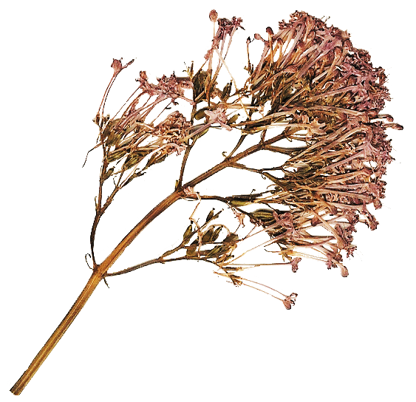
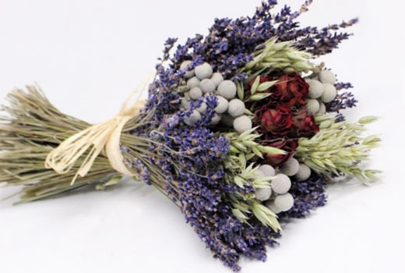

Қуруқ гулдасталар ҳосил қилувчи ўсимликлар
Манзарали боғдорчиликда жуда кам ўсимликлар гуруҳини қуруқ гуллар ташкил қилади, уларни айрим ҳолларда ўлмасўтлар ёки иммортеллар дейилади. Тўғри тайёрланганда улар табиий рангини сақлайди ва бундан қишки гулдасталар ташкил қилиш учун ишлатиш мумкин, айрим турлари клумбалар, рабаткалар ва гуруҳларга экилади. Уларнинг гуллаши авжига чиққаи даврда гулдасталар тайёрланади. Кесилган гуллар кичик даста-даста қилиб (10-15 тадан) боғланади ва гуЛлари пастга қилиб соя жойга осилади. Бир неча кундан сўнг улар қуриб, гулдасталар ва бошқа оранжировкалар тузиш учун тайёр ҳолга келади. Қуритилган ўсимликлар узоқ муддат сақланиши мумкин

Slide 31
ЭЪТИБОРИНГИЗ
УЧУН
РАХМАТ !

